Slide 1
编译原理
任课教师:付春英
电话:698336
B1-312

Slide 2
课 程 的 地 位
计算机专业主干课
编译程序（系统）是计算机系统的核心支撑软件
贯穿程序语言、运行时系统、体系结构
联系计算机科学和计算机系统的典范
专业工作者必备的基本技能
编译原理的知识影响到专业人员的素质
大量专业工作与编译技术相关
高级语言实现，体系结构设计与优化，硬件综合，二进制翻译，智
能编辑器，面向领域的语言以及业务逻辑语言的实现，软件静态分
析，逆向工程，调试器，模型驱动的开发，程序验证，…

Slide 3
教学目的要求
掌握编译程序/系统设计的基本原理
掌握“常见”语言机制的实现技术
经历开发一个小型编译程序的主要阶段
自学并使用自动构造工具
加深对计算机系统的理解
会将所学知识灵活应用
原理 + 技术 + 工具

Slide 4
相 关 课 程
先修课程
《高级语言程序设计》（Java, C/C++）
《数据结构》
其它相关课程
《计算机系统结构》，《操作系统》，
《汇编语言》，《计算机组成原理》，
《人工智能》…

Slide 5
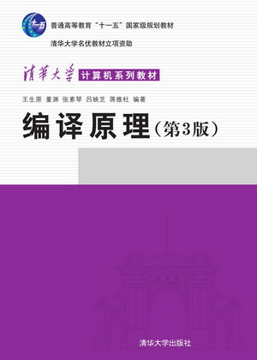
课程安排
64学时=48学时授课+16学时实验
实验,作业,平时出席情况占总成绩的30%
期末考试占总成绩的70%
使用教材
《编译原理》(第3版)
王生原等 编著
清华大学出版社

Slide 6
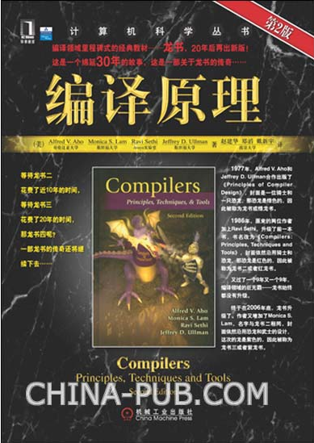
主要参考书：
编译原理(原书第2版)（龙书）

Slide 7
参 考 阅 读 书 目
Modern Compiler Implementation in Java
Modern Compiler Implementation in C
Andrew W.Appel，人民邮电出版社影印，2005 （虎书）
Advanced Compiler Design and Implementation
Steven S. Muchnick, 1997. 机械工业出版社影印，2003 （鲸书）
Elements of Compiler Design
Alexander Meduna，Taylor & Francis Group，2008
清华大学出版中译本，2009
Engineering a Compiler
Keith Cooper, Linda Torczon, Morgan Kaufmann, 2003

